Slide 1
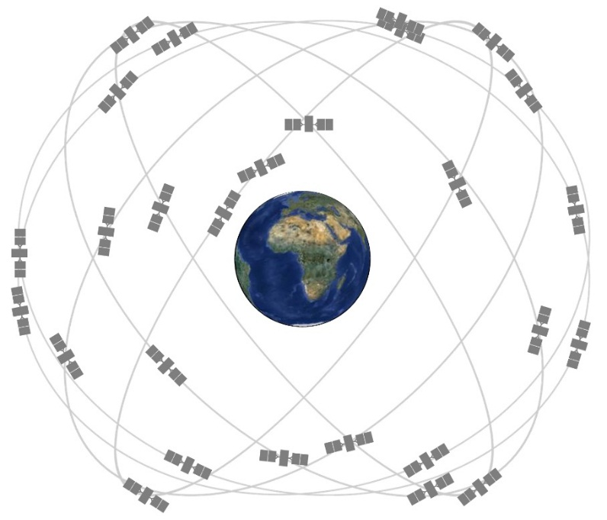



حلول الزراعة الذكية والتغنيات الاساسية
د / فريد التوم عبدالله النعمه
اخصائى علمى / مدينة افريقيا التكنولوجية
مهندس زراعى مستشار / شركة دانفوديو التجاريه
Khartoum
September 25, 2018

Slide 2
Major : Farm Mechanization Engineering
Research: Theory and Design of Agriculture Machinery
Postdoc, Nanjing Agriculture University.
Scientific Specialist at Africa City of Technology.
Consultant at Danfodio Commercial Company.

Slide 3
Outline
مقدمة
الزراعة الدقيقة
الزراعة الذكية
اثر استخدام الاقمار الصناعية على الزراعة
التطبيقات الزراعية باستخدام الاقمار الصناعية

Slide 4
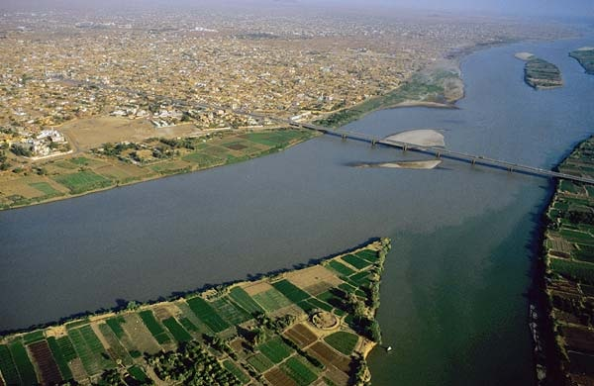
مقدمة
بالرغم من توفر المساحات والموارد الزراعية بالسودان الا أنه في السنوات الأخيرة الماضية شهد القطاع الزراعي تراجعا ملحوظا في المساحات المزروعة ويعدو ذلك للعديد من الأسباب والتي من ضمنها:
ارتفاع كلفة الزرراعة.
هجرة الشباب لقطاع التعدين الأهلي والى خارج السودان.
عدم ادخال التقنيات او التكنولوجيا الحديثة
في العمل الزراعي.

Slide 5
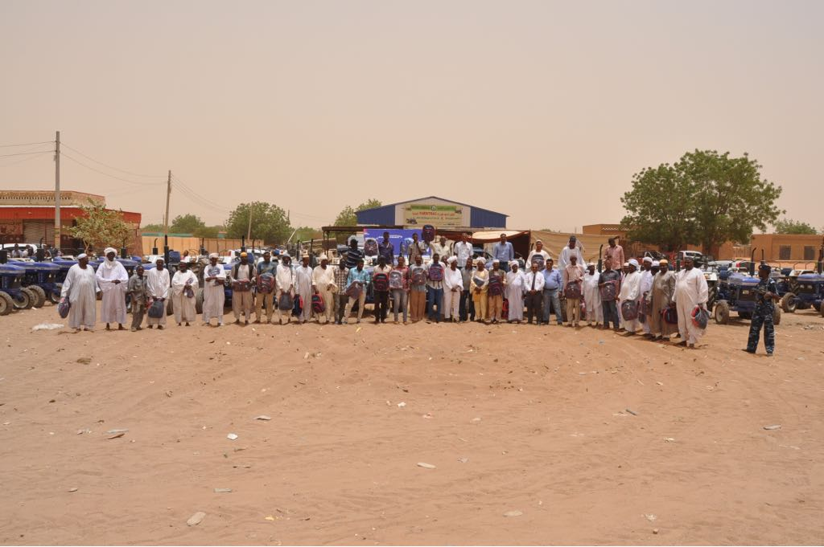

الميكنة الزراعية فى السودان
حتما ستؤدي الميكنة الزراعية دورا لا غنى عنه في زيادة الإنتاج الزراعي في السودان من خلال الارتقاء بالزراعة التقليدية وتحقيق عوائد عالية ومستقرة وتحسين نوعية المنتجات الزراعية وقيمتها المضافة.

Slide 6
مشاكل الميكنة الزراعية فى السودان
هناك فجوة ضخمة في الميكنة الزراعية بسبب اختلاف مستويات التنمية، وانعدام نقل التكنولوجيا، ومعايير وإجراءات الاختبارات المختلفة في السودان. لذلك، ظلت الميكنة الزراعية على مستوى منخفض، وليس متزامنه، وناقصة للاسباب الاتيه:
قدرة وقوة التصنيع السودانية التي تستجيب للأدوات الزراعية والمعدات لا تزال غير كافية لإنتاج منتجات ذات جودة عالية من أجل صنع آلات مناسبة لقطاع الزراعة.
نظام التدريب للهندسة الزراعية أيضا به العديد من المشاكل مثل عدم الالتزام بالبرامج الزاعيه الحديثه، وعدم وجود مرافق للتدريب العملي، وبطء تحديث التكنولوجيا والمعدات

Slide 7
مشاكل الميكنة الزراعية فى السودان
الحالة الراهنة للميكنة الزراعية في السودان بعيدة عن زيادة إيرادات المزارع وإنتاجيته. وذلك لأن سياسة الميكنة لم تصاغ بالشكل المطلوب كماهو الحال فى التصميم.
مرة أخرى يجب أن يكون هناك تعاون بين المزارعين السودانين والخبراء الزراعيين وكذلك الباحثين حتى يكون هناك تقييم مستمر وتحسين في النظم القائمة.
لا ينطوي تحقيق الميكنة الزراعية الفعالة على توفير المعدات فحسب، بل أيضا على التخطيط وكذلك التكنولوجيا والموظفين المدربين تدريبا جيدا على استخدامها.
وقد أدرك السودان على مدى السنوات القليلة الماضية الحاجة إلى قطاع زراعي عالي الميكنة، مما عزز إدخال بعض من أشكال الطاقة الميكانيكية في القطاع الزراعي

Slide 8
Outline
مقدمة
الزراعة الدقيقة
الزراعة الذكية
اثر استخدام الاقمار الصناعية على الزراعة
التطبيقات الزراعية باستخدام الاقمار الصناعية

Slide 9
الزراعة الدقيقة
1. Tillage Equipment
الزراعة الدقيقة تعد كنهج مبتكر ومتكامل وموحد دوليا يهدف إلى زيادة كفاءة استخدام الموارد والحد من عدم اليقين من القرارات المطلوبة للسيطرة على الاختلاف في المزارع.
2.Soil preparation Equipment
3.Precision Seeder
4. Inter till Equipment
5.Plant Protection Machinery
6.Combined Harvesting Machinery
7.Drip Tape Recycling Machinery
8. Mulch Film Residue Collector

Slide 10
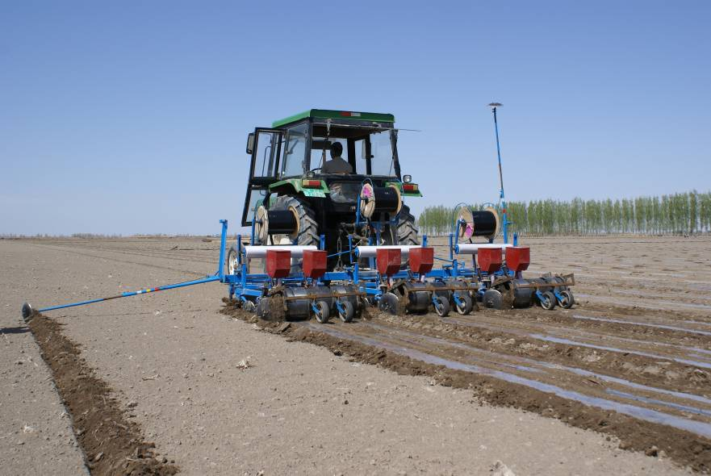
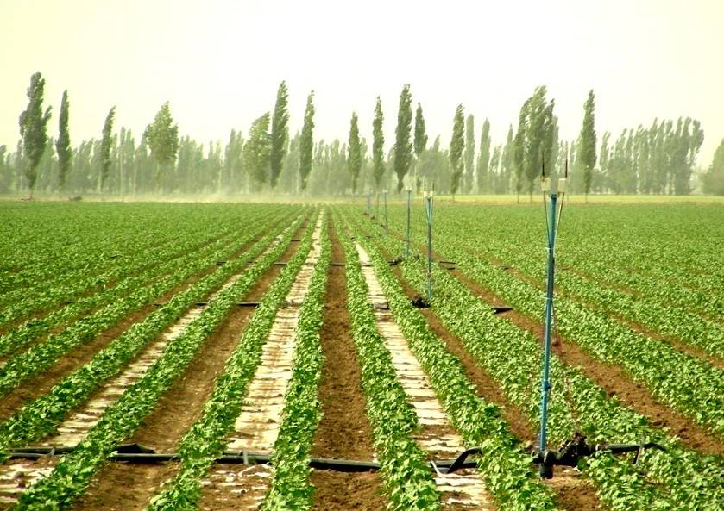
الزراعة الدقيقة
الزراعة الدقيقة هي التكنولوجيا الناشئة التي تنتج الخطط والوصفات المحكمة للتسميد الأمثل، و اكتشاف الامرض، ومكافحة الآفات.
تقنية الري بالتنقيط مع آلات البذر والتى حققت مهد جيد للبذور، وتغطيية كاملة للبزرة فى التربة كما زادت من وظيفة التسميد، .
عملية البذر الدقيقة باستخدام الغطاء البلاستيكى عملت على الحد من مستوى التشغيل، وتوفير تكلفة الإنتاج، وتقلل من الجهد فى العمل وزيادة فائدة المزارعين.

Slide 11
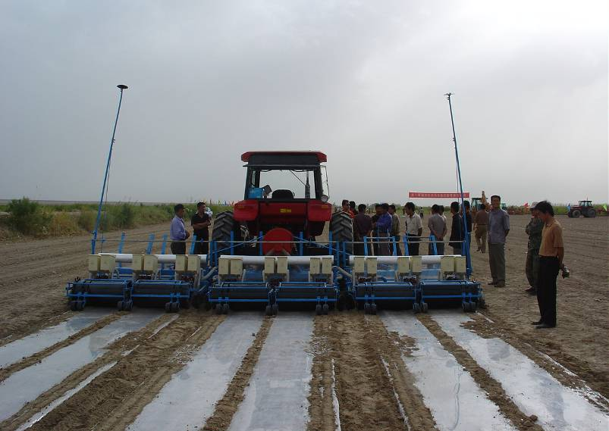
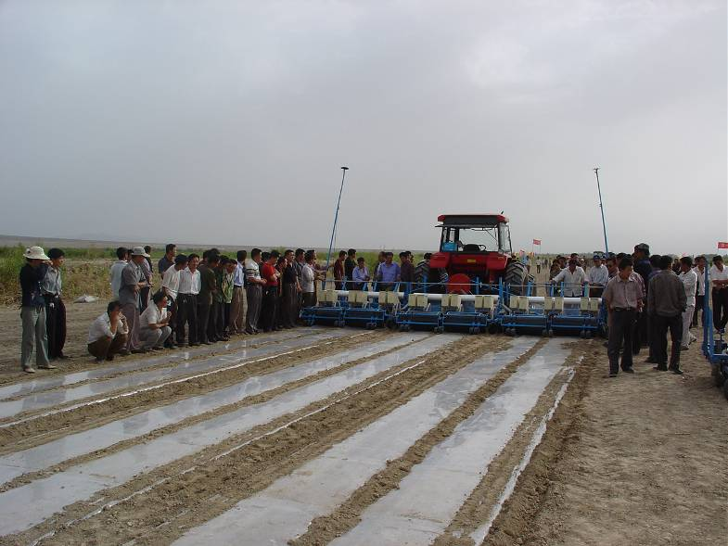
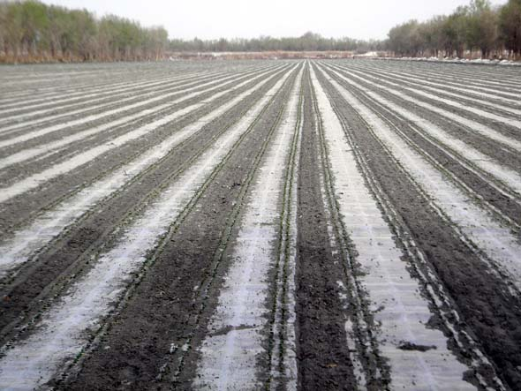
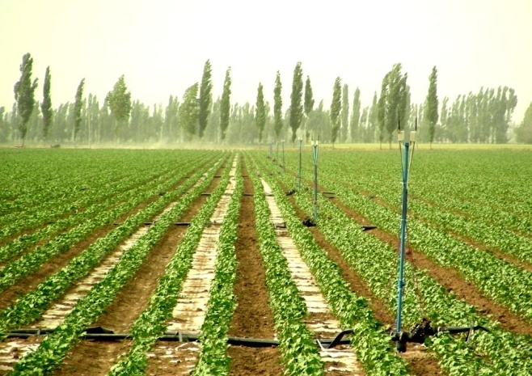
Precision Sowing
Cotton Precision seeder
محاسن الغطاء البلاستيكى وتكنولوجيا الزراعة المغطاة:
رفع درجة حرارة الأرض: يمكن أن تجعل من ارتفاع درجة حرارة التربة السطحية 3 ~ 6 درجة مئوية، مما يعزز الانبات في وقت مبكر
الحفاظ على الرطوبة: تمنع تبخر المياه، وذلك مفيد للحفاظ على رطوبة التربة.

Slide 12
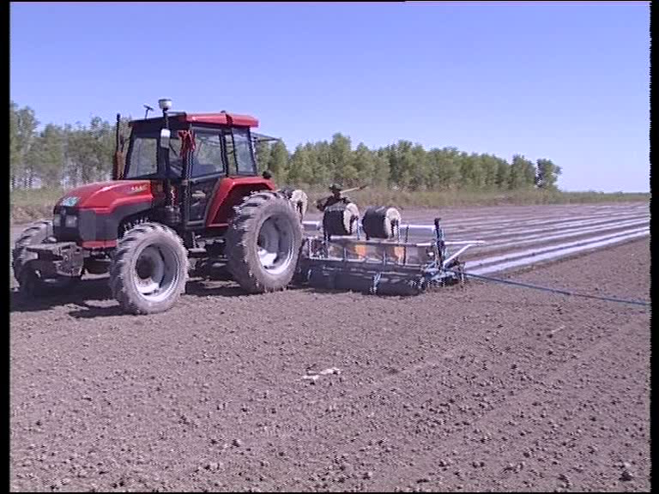
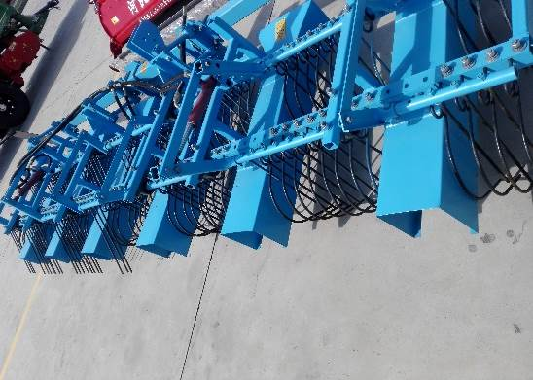
Precision Sowing
تحسين الكفاءة: بعد التغطية بالبلاستيك، درجة حرارة التربة تصل إلى 40 درجة مئويه، وهذا يجعل الأسمدة تحقق تأثيرا بسرعة عالية.
مكافحة الحشائش: السيطرة عالية على نموالحشائش الضارة تحت البلاستيك.
محاسن الرى بالتنقيط تحت الغطاء البلاستيكى
توفير كمية كبيرة من المياه تصل الى أكثر من 50% من الزراعة بالري التقليدي.
تفكيك بنية التربة وهذا يودى الى ظروف مواتية لنمو المحاصيل.
الرى بالتنقيط تحت الغطاء البلاستيكى يحسن من استخدام الاسمدة الذائبه بحوالى 15 %.
الرى بالتنقيط تحت الغطاء البلاستيكى يعمل على خلق بيئه منخفضه للملوحة فى منطقة الجزور مما يسهل نمو المحاصيل ويزيد الانتاجية .

Slide 13
Outline
مقدمة
الزراعة الدقيقة
الزراعة الذكية
اثر استخدام الاقمار الصناعية على الزراعة
التطبيقات الزراعية باستخدام الاقمار الصناعية

Slide 14
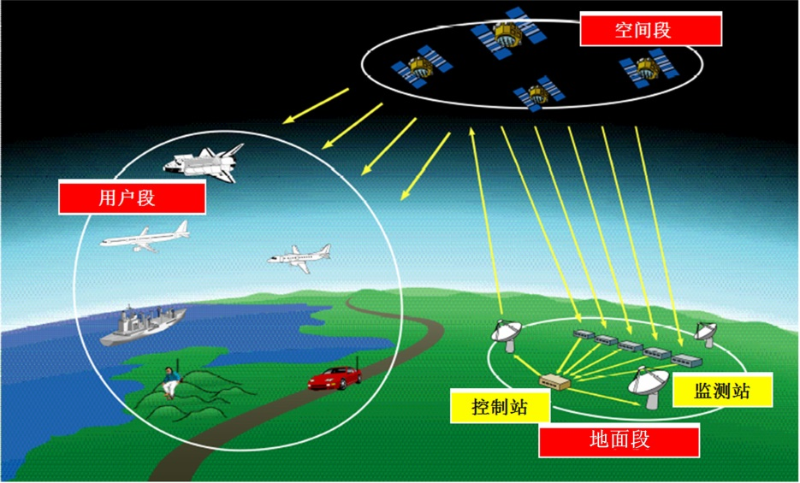
الزراعة الذكية
إن الزراعة الذكية (SA) عبارة عن نهج حديث يساعد في توجيه الإجراءات اللازمة لتحويل وإعادة توجيه النظم الزراعية، لدعم التنمية بصورة فعالة وضمان الأمن الغذائي في وجود مناخ متغير. وتهدف الزراعة الذكية مناخيا إلى معالجة هدفين رئيسيين وهما (زيادة مستدامة في الإنتاجية الزراعية والدخل – التكيف وبناء القدرات.
يتطلب تحقيق هذه الأهداف تغييرات في السلوك والاستراتيجيات والممارسات الزراعية من قبل الأسر الريفية، وذلك من خلال تحسين فرص حصولهم على تقنيات مرونة وزيادة المعرفة والمعلومات من أجل زيادة الإنتاجية، والمدخلات، ومعلومات السوق، والمعلومات التي تسهم في تنويع مصادر الدخل، هذا بالإضافة إلى تنظيم أنفسهم بشكل أفضل للعمل الجماعي.
Space Segment
User Segment
Control Segment

Slide 15
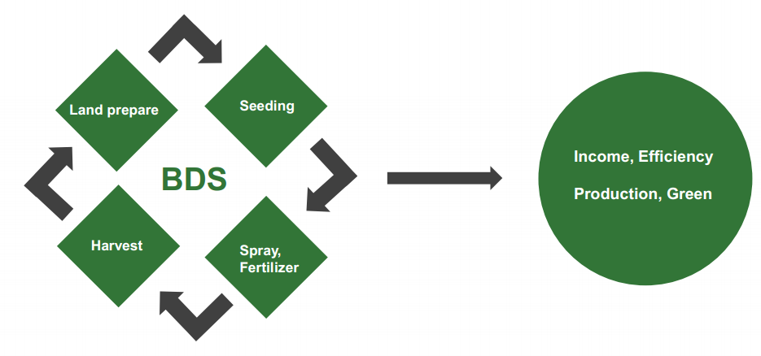
لماذا نحتاج الزراعية الذكية؟
استمرار نمو سكان العالم إلى جانب خفض الموارد المتاحة يشكل هاجسا فى استخدام الموارد بصورة امثل. وهذا أمر مهم جدا خصوصا في مجال إنتاج الأغذية واستغلال التربة)

Slide 16
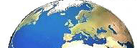
لماذا نحتاج الزراعية الذكية؟
في جميع أنحاء العالم، الاستثمار في البحوث والتكنولوجيا في الزراعة الذكية قد زاد بصورة كبيرة خلال العقود الماضية. التقدم في البحوث الزراعية، جنبا إلى جنب مع تطبيق الزراعة الذكية على الحقول و المراعي، يمكن أن توفر فوائد اقتصادية وبيئية كبيرة
البشرية بصورة عامة دائما تهتم بكيفية تمام الاشياء ...
Basic question
  where am I?….
  where am I going and how do I get there?

Slide 17
Outline
مقدمة
الزراعة الدقيقة
الزراعة الذكية
اثر استخدام الاقمار الصناعية على الزراعة
التطبيقات الزراعية باستخدام الاقمار الصناعية

Slide 18
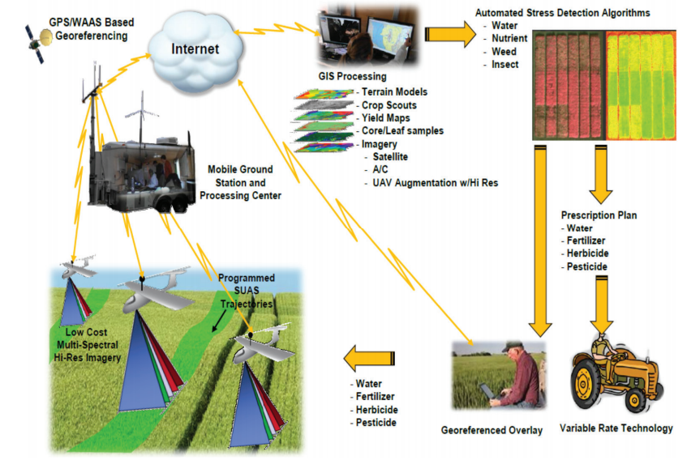
اثر استخدام الاقمار الصناعية على الزراعة
تلعب تكنولوجيا المعلومات والاتصالات دورا هاما في تنمية وتطوير العمل والانتاج الزارعي وزيادة الانتاجية والمساهمة في انتاج منتجات زراعية مطابقة للمواصفات تضيف ميزة تنافسية للمنتج السوداني في الأسواق العالمية. ولكي تتطلع بهذا الدور لابد من تطويع وتكييف تلك الأنظمة لتوائم العمل حسب مقتضيات ومتطلبات العمل المحلية واستخدامها لحل المشاكل والمعوقات المبنية على الدراسات الفنية والعملية.

Slide 19
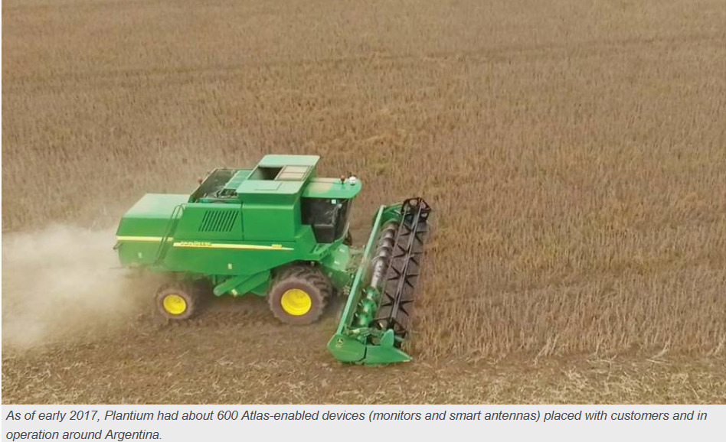
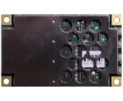
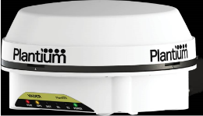
اثر استخدام الاقمار الصناعية على الزراعة
فى الواقع أن GNSS جنبا إلى جنب مع مجموعة من الموارد الأخرى ذات التقنية العالية هو مايحول الزراعة بمعدل متسارع.

Slide 20
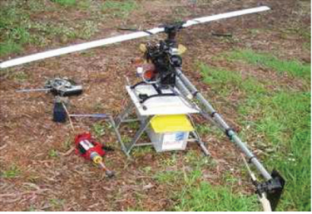




Impact of GNSS on Agriculture
اليوم يمكن تحديد خواص التربة والنبات وسائل معالجةالتصوير الزراعى مثل الخرائط الحقلية وتقدير الانتاج واخذ العينات بواسطة الطائرات ذاتية الحركة و الأقمار الصناعية.
USA：GPS
Russia：GLONASS
China：BeiDou
Europe：Galileo

Slide 21
Outline
مقدمة
الزراعة الدقيقة
الزراعة الذكية
اثر استخدام الاقمار الصناعية على الزراعة
التطبيقات الزراعية باستخدام الاقمار الصناعية

Slide 22
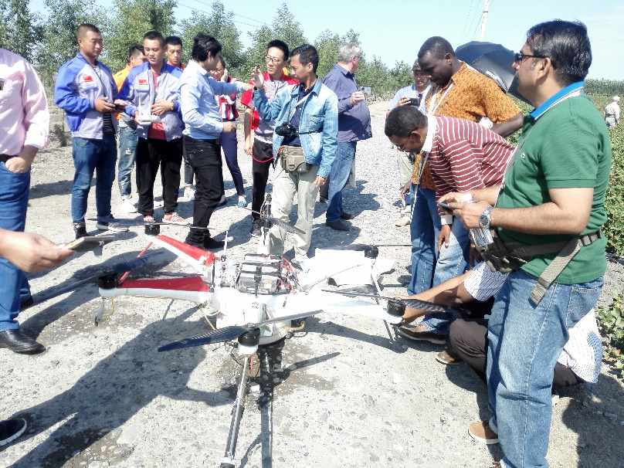
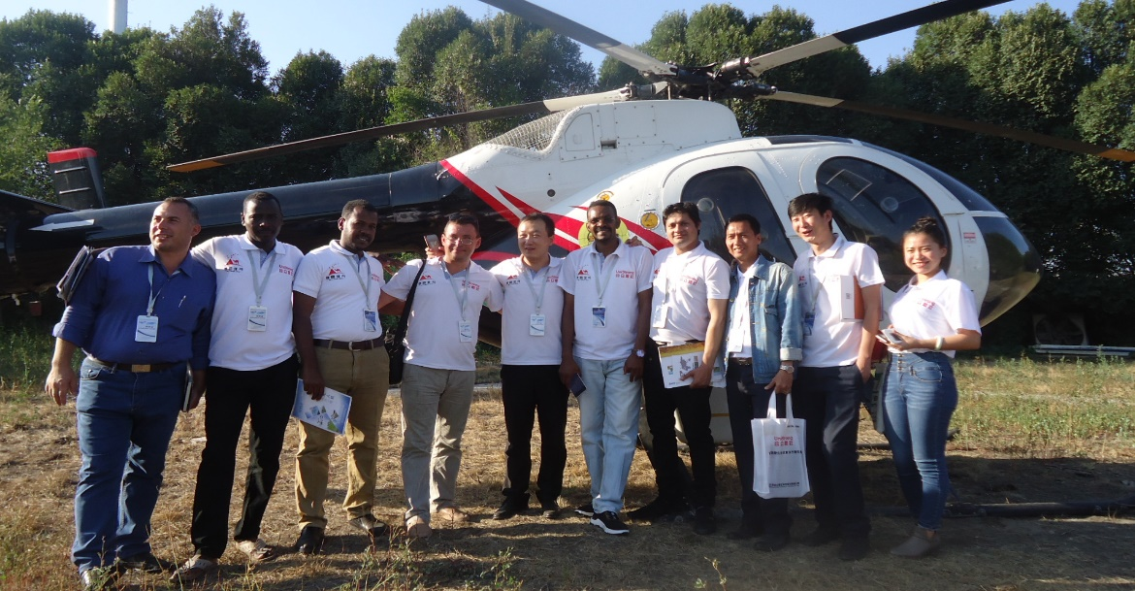
التطبيقات الزراعية باستخدام الاقمار الصناعية
من اجل نجاح الدورة الزراعية والوصول لأنتاجية ومعدلات عالية تحتاج تلك العملية لمعلومات دقيقة ومفصلة عن التربة و المناخ قبل بدء العمل الزراعي ولمعلومات هامة عن حالة النبات مثل معدلات الرطوبة، صحة النبات، الآفات الزراعية، وغيرها من المعلومات المرتبطة بالزراعة والتي تعتبر جوهرية في ادارة العملية الزراعية. الى وقتنا الحاضر معظم تلك المعلومات يتم جمعها بصورة تقليدية او بطريقة مكلفة تستغرق وقتا للحصول عليها وكمثال لذلك استخدام الأقمار الصناعية في التصوير الزراعي.

Slide 23
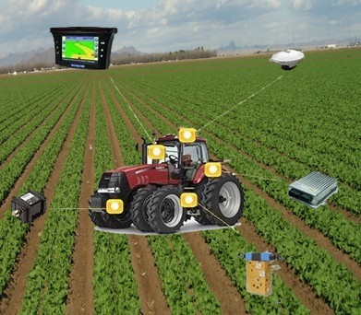
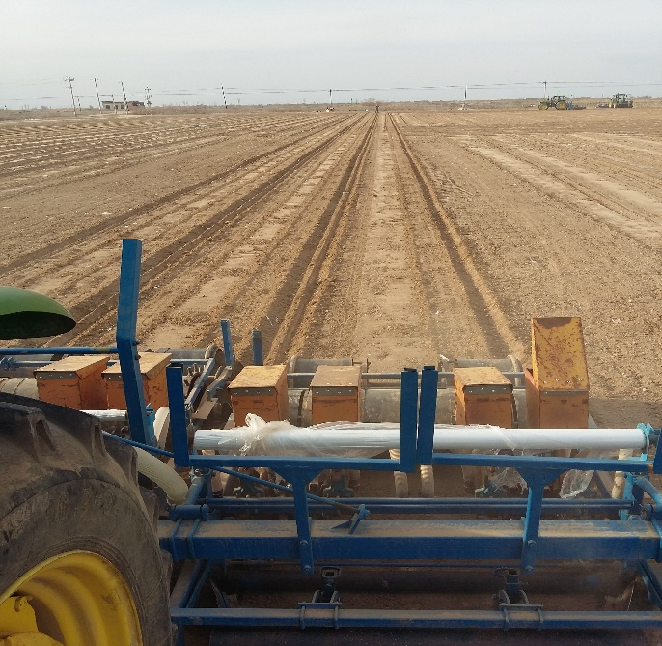
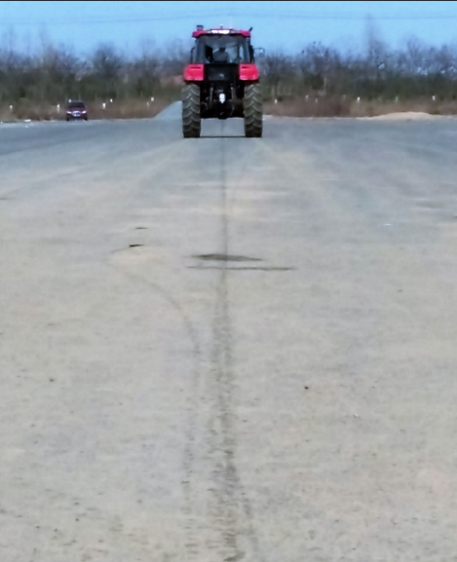
التطبيقات الزراعية باستخدام الاقمار الصناعية
نظام التوجيه التلقائي
دقة فى التباعد بين صفوف المحاصيل و الحد من أضرار المحاصيل اثناء الزراعة والتسميد والرش والحصاد
تخفيض تكاليف تطبيق المركبات الكيميائية
تحسين الانتاجية وجودة المحصول

Slide 24
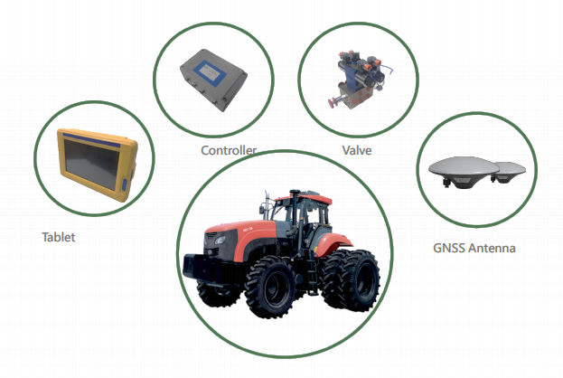
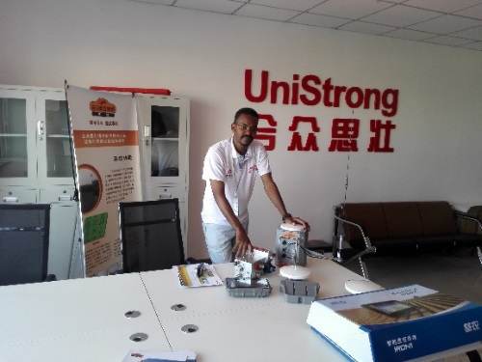
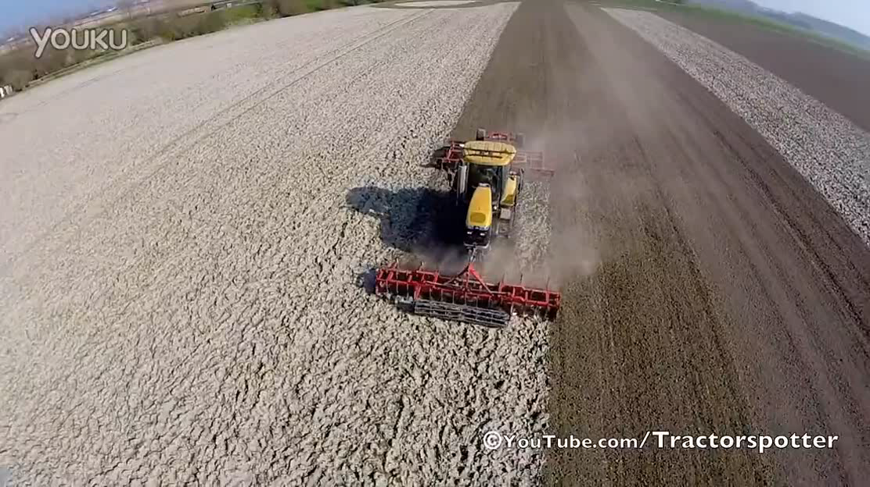
التطبيقات الزراعية باستخدام الاقمار الصناعية
نظام التوجيه التلقائي الهيدروليكي
توجيه هيدروليكي التحكم
دقة أقل من ± 2.5cm
تخزين دائم للبيانات و عمليات تطوير ذاتية و قابلية قوية

Slide 25
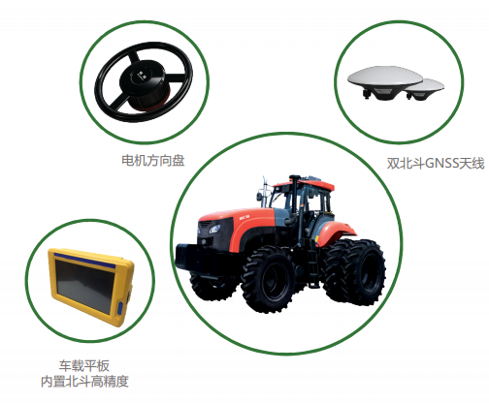

Agricultural Application of Satellite Navigation
نظام التوجيه التلقائي عبر طارة القياده
دقة أقل من ± 2.5cm
مرنة وتقطى مساحات واسعة ومتحركة
سهلة التركيب
سهلة التنقل بين الالات
عزم دوران عالى الى جانب تقليل الضوضاء

Slide 26
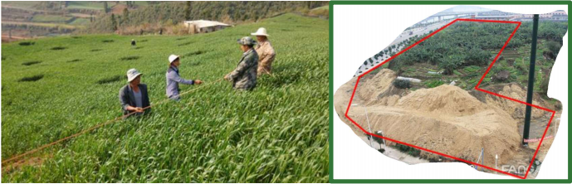
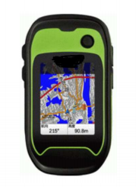
التطبيقات الزراعية باستخدام الاقمار الصناعية
نظام قياس المساحة

Slide 27
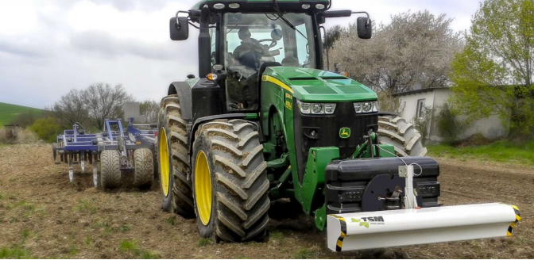
Agricultural Application of Satellite Navigation
نظام فحص التربة
فحص خصوبة التربة و النتروجين والرطوبة وكل خواص التربة التى لها قيمة مرجعية هامة لاختيار المحاصيل والإدارة الشاملة بعد الحراثة.

Slide 28
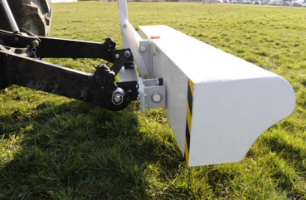
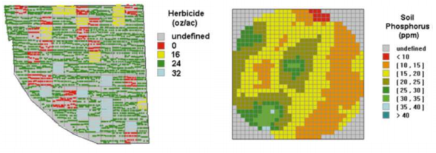
التطبيقات الزراعية باستخدام الاقمار الصناعية
Soil testing system
يستخدم جهاز فحص التربة والاسمدة لاكتشاف التربة ولمعرفة كيمات العناصر الغذائية بالتربة والموصليه ودرجة حموضة وقلوية التربة وغيرهما من العوامل الرئيسية وذلك بجمع بيانات الموقع وخريطة التربه حسب الحالة التغذوية الفعلية والمعالم الطبيعية من التربة
تحليل الطيف بالأشعة تحت الحمراء والحث الكهرومغناطيسي و رادارات التربة وأشعة غاما

Slide 29
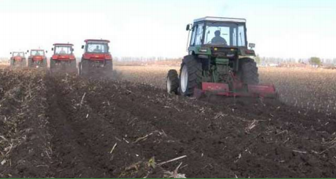
Agricultural Application of Satellite Navigation
نظام التحكم فى اعماق الحرث
تحسين الطبقة الصالحة للزراعة.
تعزيز القدرة على حفظ رطوبة التربة.
زيادة إنتاج المحاصيل.
زيادة دخل المزارعين.

Slide 30
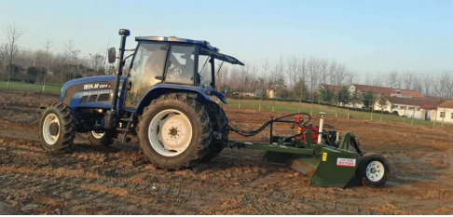
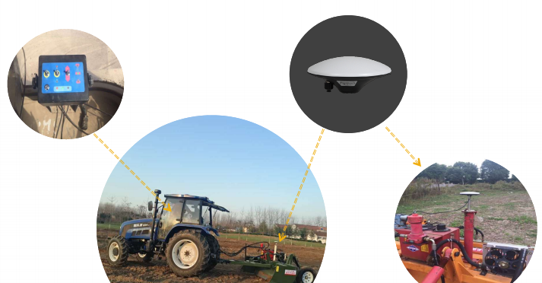
Agricultural Application of Satellite Navigation
نظام التسويه
30 - 50 % زيادة الإنتاجية
تقليل أكثر من 30 ٪ من تكلفة الوقود
يقلل كثيرا من كثافة العمليات
30 - 50 ٪ توفير مياه الري
تحسين أكثر من 20 ٪ من معدل استخدام الأسمدة

Slide 31
التطبيقات الزراعية باستخدام الاقمار الصناعية
land leveling system
Control method | Laser leveling | Satellite leveling
امكانية العملية | فى الشمس (الامطار و الضباب والعواصف الرملية لا يستطيع العمل) | مقاوم للطقس
بعد العملية | 300m | القواعد المتحركة 3 – 5 كلم القواعد الثابته 15 كلم
دقة العملية | ±2.5cm | ±2.5cm
الموثوقية | معدل فشل ارسال الليزر عالية | بسيطه وذات موثوقية عاليه
التحكم فى العمليات | قابل لفقدان السيطره | امكانية التحكم ذاتيه
تثبيت المكشطة | جهاز استقبال الليزر يتطلب دعم عالى وتحتاج الى ضبط مع انابيب الهيدرولك | جهاز الاستقبال سهل ومريح فى التركيب لاحاجة للضبط والتعديل ويقلل التكاليف

Slide 32
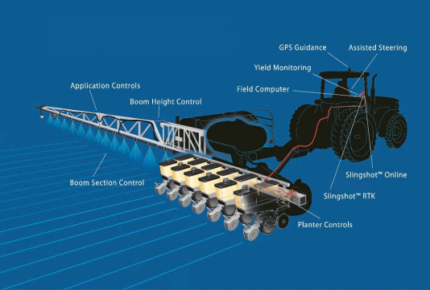
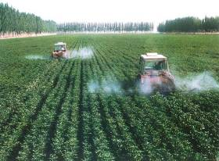
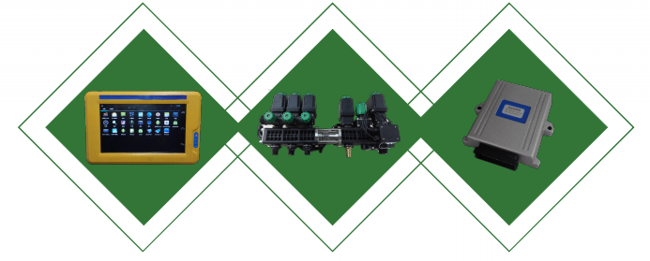
التطبيقات الزراعية باستخدام الاقمار الصناعية
Variable control system
وفقا للمتطلبات، يمكن التحكم فى النظام إلى وضع جرعة لكل مساحة وتحقيق الدقة فى التحكم الآلي.
النظام يمكنه أن يحقق التحكم الآلي الى درجة عالية من الدقة من التدفق بسرعات مختلفة عن طريق تنسيق وسرعة المعلومات من نظام تحديد المواقع الفضائية.

Slide 33
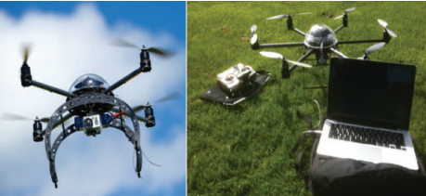
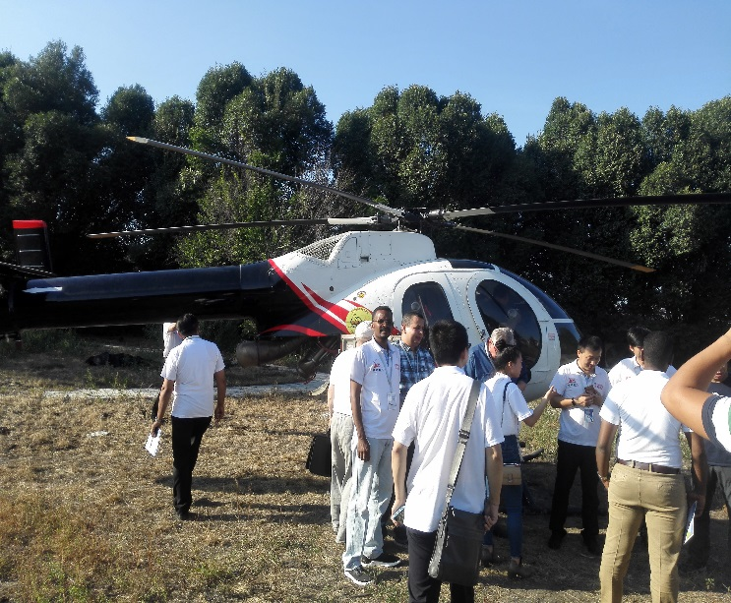
التطبيقات الزراعية باستخدام الاقمار الصناعية
نظام الطائرات ذاتية التوجيه
في الوقت الراهن نبعت فكرة استخدام الطائرات ذاتية التوجيه (Drones) في الأعمال المرتبطة بالعمل الزراعي لما لها من فوائد كبيرة في تقليل التكلفة التشغيلية وللحصول على معلومات لحظية وآنية دقيقة تساهم في الاستخدام الأمثل للموارد والحد من حالة عدم اليقين في القرارات المتعلقة بالسيطرة على المشاكل ومكافحة الآفات. جنبا الى جنب يتم استخدام برنامج تحليلي لتزويد المزارعين بتوجيهات حول دورات المحاصيل، وأوقات الزراعة المثلى، وأوقات الحصاد، وإدارة التربة.

Slide 34
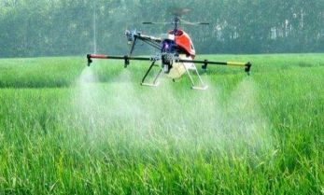
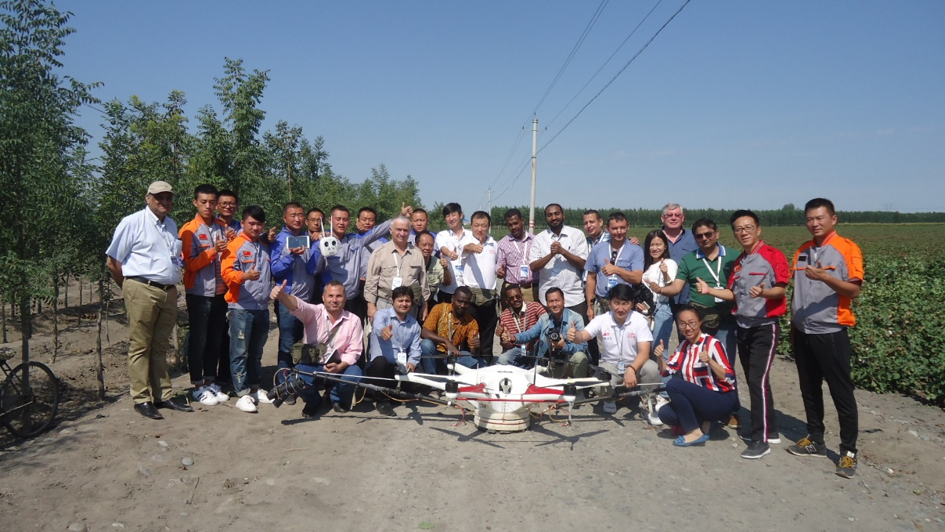
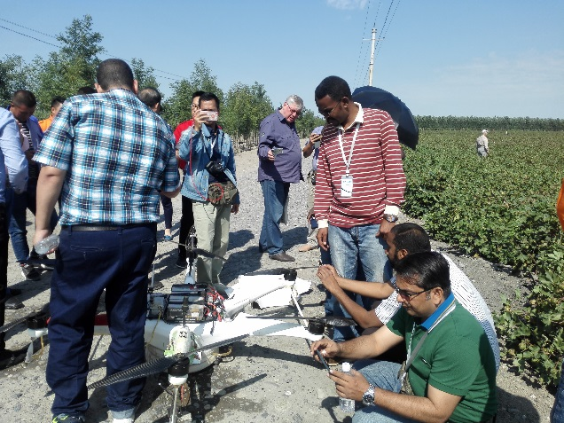
التطبيقات الزراعية باستخدام الاقمار الصناعية
الطائرات ذاتية الحركة في التحديات الزراعية
رش الاسمدة والمبيدات :-
عمليات الرش سريعه
الدقة فى الرش، دقة أقل من ± 2.5؛
تعمل في كل من النهار والليل

Slide 35
التطبيقات الزراعية باستخدام الاقمار الصناعية
ما هي فوائد المزارعين من الجمع بين الطائرات بدون طيار والآلات الذكية
الطائرات بدون طيار تطير مابين 50 – 100م.
الطائرة ذاتية الحركة يمكنها أن تطير تحت أي من حالة الطقس وهى مقاومة للماء، ولكن جودة الصورة يمكن أن تتلف إذا تم التقاط الصور أثناء الطقس الممطر.
قدرة الطائرة وحجمها يؤثران على كفائتها. فالطائرات ذات الاجنحة الثابتة يمكن أن تغطي المزيد من المجال في رحلة واحدة. على سبيل المثال، 50 دقيقة يمكن ان تغطي ما يصل إلى 12 كلم2

Slide 36
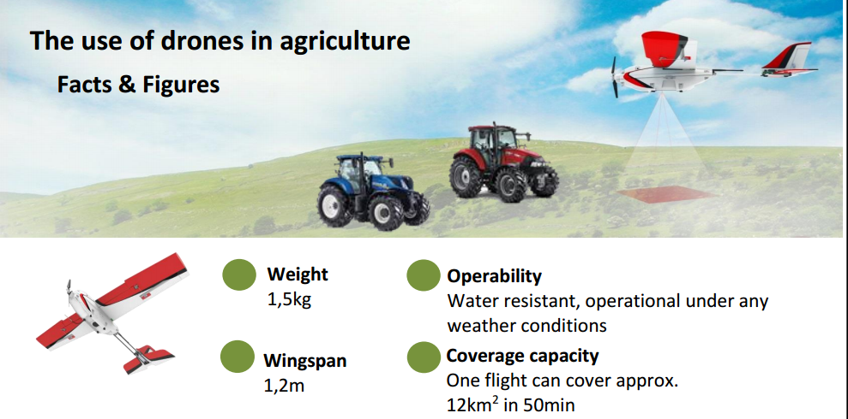
التطبيقات الزراعية باستخدام الاقمار الصناعية
بعض الاسئلة حول استخدام الطائرات ذاتية الحركة
ما هي الفوائد الرئيسية التي يمكن للمزارعين الحصول عليها من استخدام الطائرات بدون طيار؟
يمكن للطائرات بدون طيار أن تساعد المزارعين على الاستفادة المثلى من المدخلات (البذور والأسمدة والمياه)، والتدخل بسرعة أكبر على تهديدات (الأعشاب الضارة والآفات والفطريات)، وتوفير الوقت الاستكشاقى للمحاصيل (التحقق من صحة العلاج / الإجراءات المتخذة)، وتحسين معدلالبزر والرش وتقدير العائد من الحقول.

Slide 37
التطبيقات الزراعية باستخدام الاقمار الصناعية
بعض الاسئلة حول استخدام الطائرات ذاتية الحركة
ما هي توقعات نمو هذه السوق في السنوات القادمة؟
من المتوقع أن ينمو استخدام الطائرات بدون طيار بشكل كبير في الزراعة لأنها تقدم مجموعة واسعة من التطبيقات لتحسين الزراعة الدقيقة.
كم تبلغ تكلفة الطائرات بدون طيار فى الاستخدام الزراعي؟
تبدأ تكلفة الطائرات بدون طيار للاستخدام العام بمبلغ 1،300 يورو, وفي القطاع الزراعي، يمكن للطائرات الصغيرة بدون تكنولوجيا محددة أن تذهب من 000 2 يورو إلى 000 3 يورو. والطائرات بدون طيار ذات التكنولوجيا العاليه المستخدمة خصيصا للزراعة بمبلغ 000 20 يورو.

Slide 38
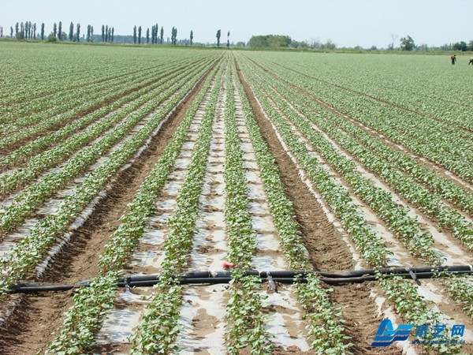
farideltoum@yahoo.com
fari@Danfodio.sd

